Slide 1

DATA ANALYST BOOTCAMP ASSIGNMENT
Social Media Analytics
Evaluasi Komprehensif Performa Konten, Metrik Engagement, dan Strategi Berbasis Data dengan Insight Mendalam
Muhammad Rizky Ginanjar | DABI 23

Slide 2
01 / Konsep & Komponen Dataset
Memahami dasar pengukuran interaksi dan komponen penting dalam Social Media Analytics.

Slide 3
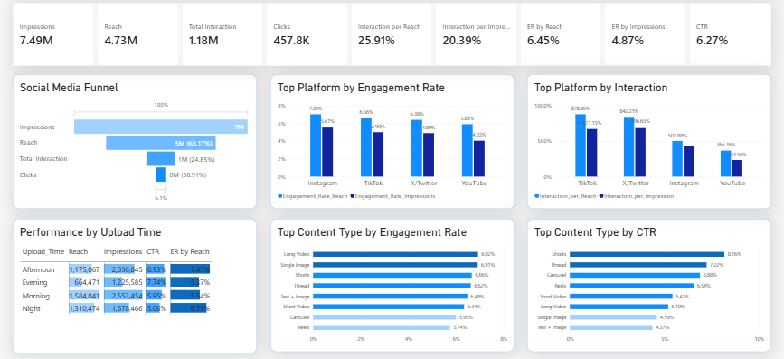
Social Media Dashboard

Slide 4




Social Media Metrics & Overview
7.49M
4.73M
1.18M
457.8K
Impressions
Reach
Total Interaction
Clicks
25.91%
20.39%
6.45%
6.27%
Interaction/Reach
Interaction/Imp.
ER by Reach
Click-Through Rate
Insight: Tingginya volume impresi (7,49M) dan jangkauan (4,73M) membuktikan strategi distribusi konten berjalan sangat efektif. Dengan rata-rata Engagement Rate (ER) sebesar 6,45%, tingkat keterlibatan audiens tergolong sangat sehat karena berada di atas rata-rata standar industri (3–5%).

Slide 5
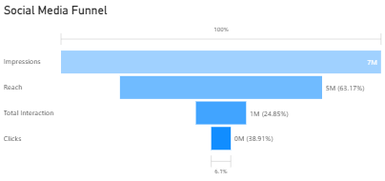
Social Media Funnel
Insight:
High Awareness (7M Impressions / 5M Reach): Jangkauan konten sangat luas dan efektif menarik perhatian audiens.
Good Engagement (1M Interactions - 24.85%): Konten berhasil memicu interaksi yang kuat dari audiens yang dijangkau.
Conversion Opportunity (6.1% Clicks): Perlu optimasi Call to Action (CTA) untuk meningkatkan jumlah klik di tahap akhir.

Slide 6

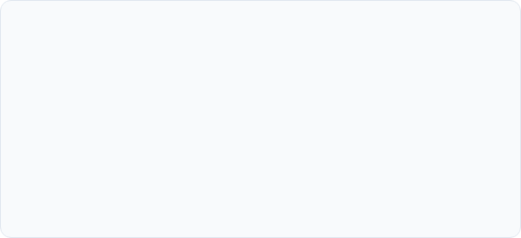



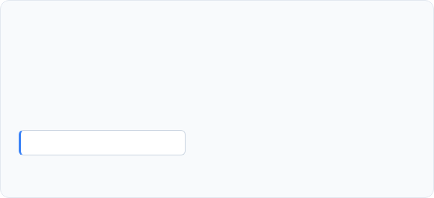

Metrik Utama & Rumus Perhitungan
Metrik Utama & Rumus Perhitungan
1. Engagement Rate (ER)
2. Interaction-per-Reach (IPR)
Mengukur seberapa aktif audiens berinteraksi dengan konten dibandingkan jumlah pengikut atau total orang yang melihatnya.
Mengetahui efektivitas konten dalam memicu reaksi dari tiap akun unik yang benar-benar melihat postingan.
3. Interaction-per-Impression (IPI)
4. Click-Through Rate (CTR)
Menilai seberapa sering sebuah konten menghasilkan interaksi setiap kali konten tersebut muncul di layar pengguna.
Mengukur efektivitas tautan atau tombol Call-to-Action (CTA) dalam mendorong audiens berkunjung lebih lanjut.

Slide 7
02 / Analisis Platform & Waktu Unggah
Evaluasi platform media sosial terbaik serta pola waktu unggah paling optimal.

Slide 8
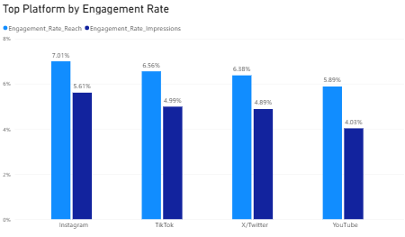
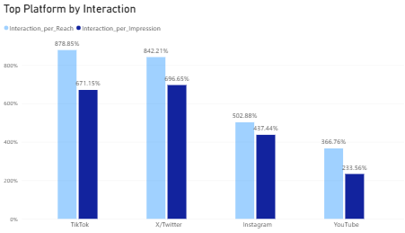
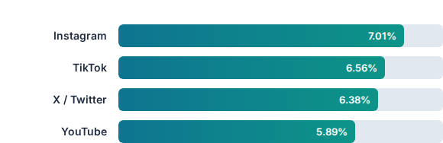
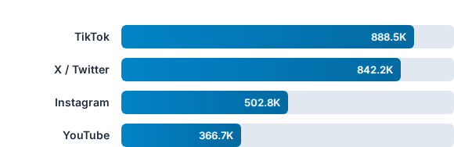
Top Platform by Engagement Rate & Interactions
Top Platform by Engagement Rate
Top Platform by Total Interaction
Insight: Instagram unggul dalam kualitas interaksi audiens dengan ER tertinggi (7,01%), sedangkan TikTok mendominasi total volume interaksi secara mutlak. Kombinasi keduanya menciptakan keseimbangan antara depth of engagement (IG) dan mass reach (TikTok).

Slide 9
Performance by Upload Time
Upload Time | Reach | Impressions | CTR | ER by Reach
Afternoon | 1,175,067 | 2,036,845 | 6.93% | 7.45%
Evening | 664,471 | 1,225,585 | 7.74% | 5.37%
Morning | 1,584,041 | 2,553,454 | 5.95% | 5.54%
Night | 1,310,474 | 1,678,466 | 5.06% | 6.79%
Insight: Sore hari (Afternoon) adalah waktu terbaik untuk memicu keterlibatan aktif (ER 7.45%), sedangkan malam hari (Evening) efektif untuk mendorong tindakan klik tautan (CTR 7.74%) karena waktu luang audiens yang lebih panjang.

Slide 10
03 / Analisis Format Konten & Insight
Membandingkan performa format konten berdasarkan Engagement Rate dan CTR.

Slide 11
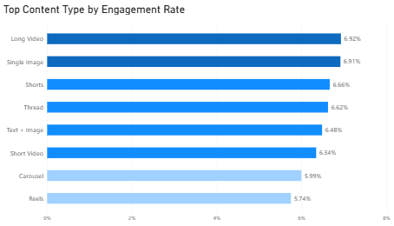
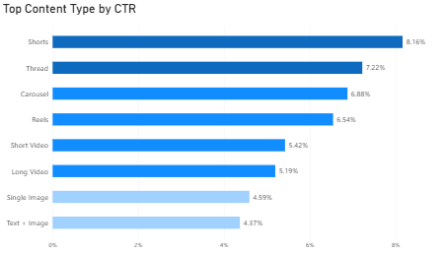
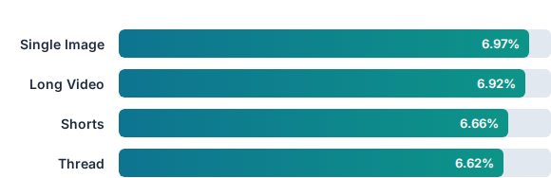
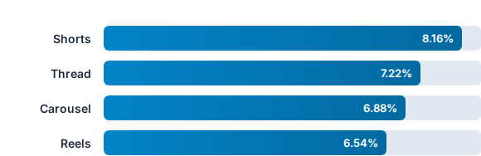
Top Content Type by ER & CTR
Top Content Type by Engagement Rate
Top Content Type by CTR
Insight Format Konten: Single Image dan Long Video unggul dalam membangun kedekatan dan interaksi. Sebaliknya, format Shorts menjadi mesin konversi klik utama (8.16%) karena format ringkas yang langsung memberikan call-to-action kuat.

Slide 12
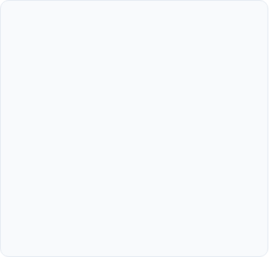
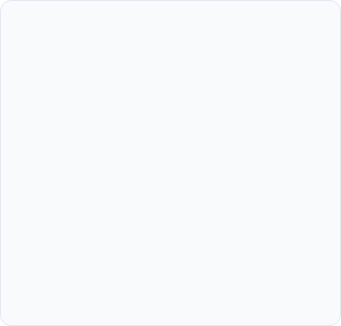
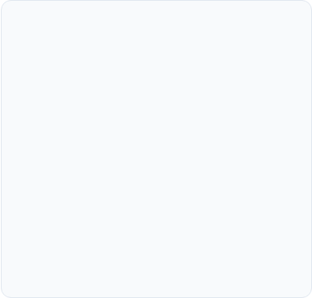



Pola Perilaku: Format, Platform & Waktu
Format Konten
Platform
Waktu Unggah
Visual statis dan video panjang mendominasi kedekatan interaksi, sementara video singkat memegang dominasi dalam hal konversi klik tautan secara langsung.
Instagram unggul dalam kualitas engagement rate (7.01%), sementara TikTok mendominasi secara mutlak pada total volume interaksi audiens.
Sore hari (Afternoon) mencatatkan ER tertinggi (7.45%), sedangkan malam hari (Evening) efektif memaksimalkan kunjungan klik dengan CTR mencapai 7.74%.

Slide 13
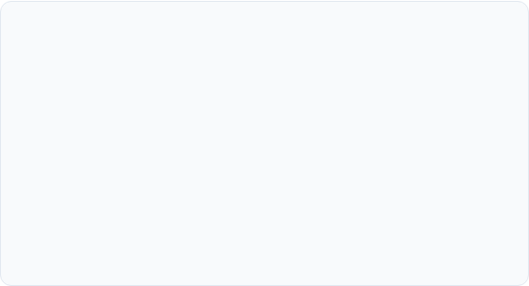
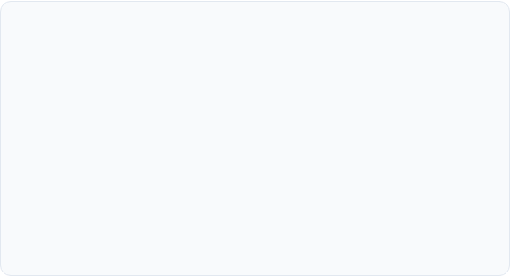
Kemungkinan Penyebab Pola Performa
Relevansi Visual & Durasi Tonton
Pola Waktu Luang & Desain Format Ringkas
Format visual langsung dan video panjang memberikan substansi informasi yang utuh, sehingga audiens memberikan tanggapan berupa komentar dan suka secara natural.
Aktivitas audiens yang meningkat pada sore hingga malam hari mendukung tingkat penerimaan informasi yang lebih tinggi.
Format ringkas (Shorts) ditopang oleh penyampaian cepat dan tombol aksi yang lugas sehingga mempermudah konversi klik.
Kombinasi platform Instagram dan TikTok memfasilitasi karakter audiens yang aktif berinteraksi serta menyerap konten berbasis algoritma video cepat.

Slide 14
Interpretasi Hasil Analisis & Insight
Pemisahan Tujuan (Awareness vs Action): Menggunakan Single Image atau Long Video untuk membangun interaksi emosional dan brand awareness, serta gunakan Shorts untuk konversi cepat.
Optimalisasi Waktu: Penjadwalan posting di sore hari menghasilkan interaksi tertinggi, sementara posting malam hari memaksimalkan traffic klik.
Sinergi Lintas Platform: Kombinasi Instagram untuk engagement kualitas tinggi dan TikTok untuk jangkauan massa terbukti paling optimal secara keseluruhan.

Slide 15
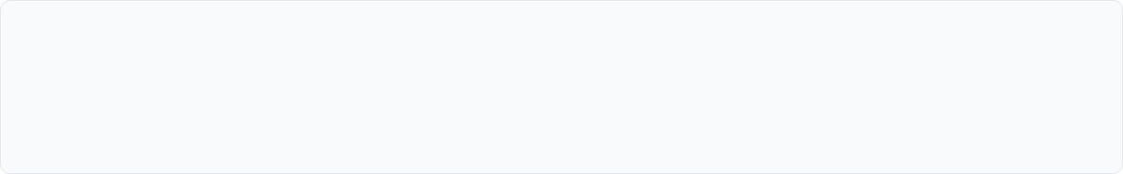
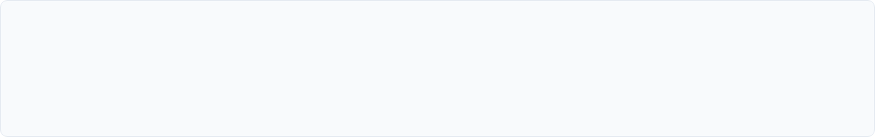
Reflection Questions
Mengapa Engagement Dianggap Penting & Kapan Menyesatkan?
Mengapa Penting: Engagement menunjukkan sejauh mana konten mampu meresonansi audiens, membangun kedekatan, dan mencerminkan kualitas hubungan (bukan sekadar melihat).
Kapan Menyesatkan: Engagement rate bisa menyesatkan jika interaksi yang tinggi bersumber dari sentimen negatif (protes, keluhan, atau komentar komplain) atau clickbait berlebihan yang tidak sesuai substansi.
Perbandingan Antar Konten untuk Strategi Berikutnya
Analisis Komparatif: Dari perhitungan, kita tahu bahwa Single Image dan Long Video unggul dalam ER (masing-masing 6.97% & 6.92%), sementara Shorts mendominasi CTR (8.16%).
Penerapan Strategi: Perbandingan ini memandu kita untuk mengalokasikan sumber daya secara tepat: menggunakan format visual statis/panjang untuk memperkuat brand loyalty dan format pendek/shorts untuk mendorong konversi aksi atau kunjungan link.
Reach Tinggi namun Engagement Rendah
Interpretasi Awal: Konten berhasil menjangkau banyak orang (mungkin karena algoritma atau topik umum), tetapi gagal memicu ketertarikan interaksi lanjutan dari audiens tersebut.
Mengapa Perlu Diperhatikan: Kondisi ini mengindikasikan target audiens yang terlalu luas/tidak relevan, atau penggunaan hook yang bersifat menyesatkan (clickbait). Hal ini penting dievaluasi agar tidak membuang anggaran distribusi pada audiens yang salah.

Slide 16

Terima kasih!
Terima Kasih!
Sesi presentasi laporan analisis engagement telah selesai.
Muhammad Rizky Ginanjar | DABI 23

